Slide 1
Proveniência em Jogos
Troy C. Kohwalter
Orientadores: Esteban W. G. Clua, Leonardo G. P. Murta
Instituto de Computação – Universidade Federal Fluminense (UFF)

Slide 2
Sumário
Introdução
Análise de Game Flow
Proveniência
Proveniência em Jogos
Estudo de Caso
Experimento
Conclusão

Slide 3
Introdução
Introdução
Análise de Game Flow
Proveniência
Proveniência em Jogos
Estudo de Caso
Experimento
Conclusão

Slide 4



Introdução
Sessão de Jogo
Desafios
Diversão
Calibrar
Análise
Fluxo
Detectar Problemas
Notes:
Durante uma sessão de jogo, o jogador enfrenta diversos desafios que requerem decisões e ações para supera-los. A diversão de um jogo vem desses desafios, que necessitam ser calibrados.
Em varias situações, analisar e entender os eventos, os erros, e o fluxo de um jogo é importante para entender os resultados obtidos e extrair padrões de comportamento durante uma sessão.
Outro uso para a analise de fluxos de um jogo é para detecção de sintomas de problemas que ocorrem por causa de decisões ou por causa de um design ruim de gameplay.
During a game session, the player faces many challenges that require decisions and actions in order to overcome them. The fun factor of a game arises from these elements, which must be well calibrated and balanced, according with the player profile.
In many situations, analyzing and understanding the events, mistakes, and flows of a concrete gameplay experience, known as game flow analysis, is useful for understanding the achieved results, crash locations, goal violations, and movement patterns during the session (ZOELLER, 2010). Gameplay is defined as “the total experience provided by a game’s structure and mechanics” (THOMPSON, JIM et al., 2007).
Game flow analysis is also fundamental for detecting symptoms of problems that occurred due to wrong decision-making or even bad gameplay and game balance design (DANKOFF, 2011; ZOELLER, 2010).

Slide 5
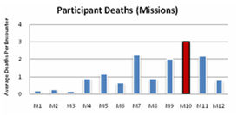
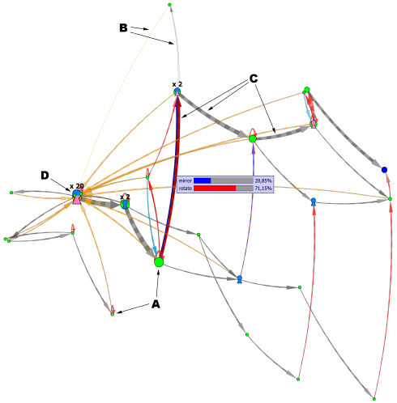
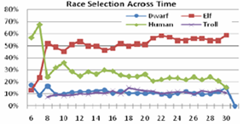
Introdução
Análise de Fluxo
Coleta de Dados
Visualização de Dados
Gráficos
Grafos
Notes:
A analise de fluxo de um jogo pode ser dividida em duas etapas:
Coleta de dados, responsavel por coletar informação de gameplay durante uma sessao de jogo. E visualização, que recentemente começou a ser usada pela industria. A fase de visualização disponibiliza a informação coletada atravez de graficos estatisticos e grafos.
The data logging phase is responsible for collecting gameplay information during a gaming session. The visualization phase, which recently began to be used by the game industry, displays the gathered gameplay information in the form of graphics and graphs for analysis.

Slide 6
Introdução
Títulos AAA usam Telemetria
“Medição automática e transmissão de dados do executável do jogo”
“Ferramentas de desenvolvimento para gravação e análise”
Experiências do Consumidor
Notes:
Devido a importância da analise de fluxo de um jogo, títulos AAA tem utilizado telemetria para coletar e detectar problemas num jogo.
Pela definição, Telemetria é a Medição automática e transmissão de dados do executável do jogo. E ferramentas de desenvolvimento para gravação e analise.
No entanto, a telemetria é voltada para desenvolvedores a fim de aperfeiçoar o jogo, tentando descobrir o que seus consumidores, os jogadores, estão fazendo durante o jogo. Essa analise é feita através de dados estatísticos coletados ou por um mapeamento dos movimentos realizados pelos jogadores.
Porém, alguns tipos de jogadores também poderiam se beneficiar de analises de fluxo de um jogo, caso essas ferramentas estivessem disponíveis. Uma comunidade de um jogo geralmente é composta por jogadores casuais, hardcore, min-max, e modders. Modders são jogadores que desenvolvem extensões ou módulos para o jogo, podendo ser alterações no gameplay ou inclusão de novos mapas ou missões. Esse tipo de jogadores auxiliam a manter o jogo interessante a longo prazo e poderiam se beneficiar pela analise de fluxo em vez de contar apenas com o feedback de outros jogadores.
Além disso, pessoas que jogam jogos sérios também poderiam se beneficiar por esse tipo de analise, ajudando a entender as razões que levaram aos resultados obtidos e aprender as lições passadas pelo jogo.

Slide 7
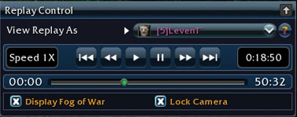
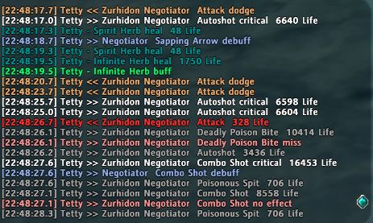
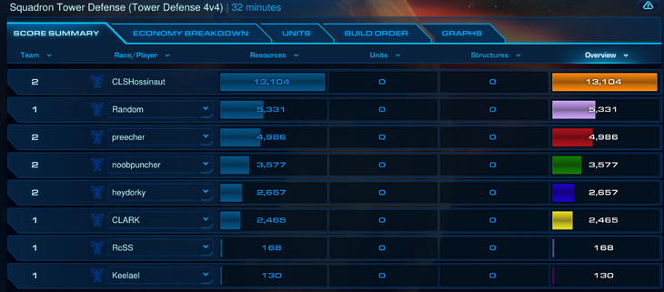
Introdução
Jogador
Replay
Log de Combate
Gráficos Estatísticos
Notes:
Atualmente, os mecanismos disponíveis para o jogadores são: Replays das sessões, logs, que geralmente são de combate, e gráficos estatísticos da sessão.
Esses mecanismos permitem que o jogador analise a sessão de uma forma superficial, mostrando apenas as influencias explicitas que afetaram os resultados.
Por exemplo, em um MMO, é comum utilizar magias que melhoram o desempenho em certas áreas, incluindo dano. No entanto, um log de combate só ilustra o dado total causado ou recebido, e não os fatores que influenciaram no calculo do valor.

Slide 8
Introdução
Objetivos
Framework de Coleta de Proveniência
Ferramenta de Visualização
Auxiliar no Entendimento
Notes:
Dessa forma, esse trabalho propõe um framework de coleta de dados baseado em proveniência, permitindo analisar as influencias que afetaram o jogo.
Alem do framework de coleta, esse trabalho propõe ferramenta de visualização dos dados coletados através de um grafo de proveniência.
A coleta de proveniência e sua visualização tem como um dos objetivos auxiliar os desenvolvedores e jogadores a entender como que o jogo foi jogado e permite fazer analises mais abstratas devido a riqueza da informação coletada por proveniencia.

Slide 9
Análise de Game Flow
Introdução
Análise de Game Flow
Proveniência
Proveniência em Jogos
Estudo de Caso
Experimento
Conclusão

Slide 10


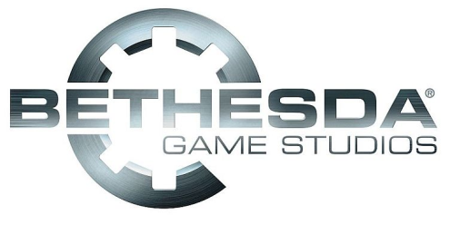


Análise de Game Flow
Industria de Jogos
Métodos Automáticos
Mineração Visual de Dados
Validação e Refinamento
Notes:
Algumas formas alternativas de análise já foram propostas e estão sendo usadas pela industria.
Uma delas é a telemetria, que utiliza métodos automáticos de coleta e mineração de dados.
Uma outra forma comum de analise é através da mineração visual, onde o desenvolvedor analisa grafos ou gráficos estatísticos a fim de inferir conclusões.
Ambas formas de analise tem o intuito de auxiliar durante a validação do jogo, mais especificamente durante testes, e no refinamento das funcionalidades presentes no jogo.

Slide 11
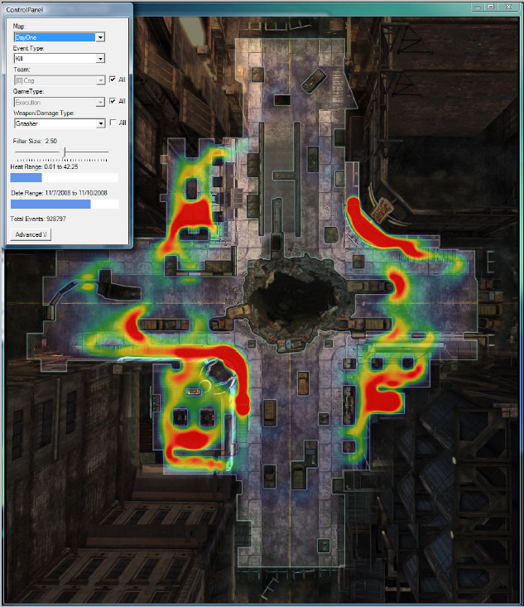
Análise de Game Flow
(SCHOENBLUM , 2010)
Notes:
Uma das formas de analise é através de Heat maps, que permite a visualização das regiões frequentadas por jogadores seguindo algum critério.
Por exemplo, essa figura ilustra as regiões onde jogadores derrotaram outros jogadores utilizando uma arma especifica, shotgun, no jogo Gears of Wars 2.
Esse tipo de heat map também pode ser utilizado para detectar regiões que os jogadores frequentam ou evitam em um cenário.

Slide 12
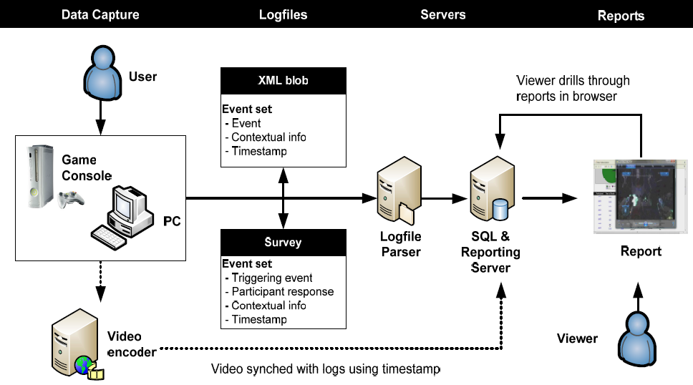
Análise de Game Flow
Tracking Real-Time User Experience (KIM et al., 2008)
Notes:
TRUE Tracking Real-Time User Experience
Essa figura ilustra a proposta TRUE, que coleta eventos dos usuários e grava, em um vídeo, a exibição do jogo. Um diferencial é que TRUE grava a sequencia de eventos realizada para a execução de ações junto com o horário, em vez de gravar apenas o evento ou ação executada. Os dados coletados também inclui informação contextual, que auxilia durante o entendimento dos fatos.
No final de uma sessão, o TRUE também disponibiliza um survey ao jogador para que ele possa contar a sua experiência com o jogo, por exemplo, se gostou ou se o jogo foi desafiador.
Por fim, a informação coletada é disponibilizada por gráficos, pelo vídeo gravado, ou ilustrados em cima de mapas do próprio jogo.

Slide 13
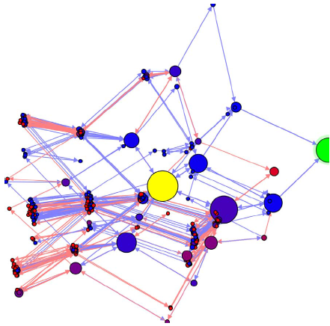
Análise de Game Flow
Playtracer (ANDERSEN et al., 2010; LIU et al., 2011)
Notes:
Uma outra abordagem é o Playtracer. O Playtracer coleta informações dos jogadores, mais especificamente como que eles progrediram no jogo. O playtracer trata o jogo como uma maquina de estados e armazena todos os estados que foram visitados pelos jogadores.
Esse grafo ilustra esses estados, onde os vértices ilustram os estados e as arestas os caminhos tomados pelos jogadores. A proximidade entre vértices indica o grau de semelhança entre eles.
Além disso, o tamanho do vértice é proporcional a quantos jogadores visitaram o estado e vértice amarelo indica o estado inicial e o verde o estado objetivo.
Arestas vermelhas indicam jogadores que falharam em alcançar o objetivo do jogo, enquanto arestas em azul indicam os jogadores que conseguiram alcançar o objetivo. A tonalidade das arestas entre azul e vermelho representa a probabilidade dos jogadores que alcançaram o objetivo passando por este estado.
No entanto, Playtracer não armazena informação temporal. Como um jogador pode revisitar estados, que é demarcado por ciclos no grafo, fica difícil determinar o caminho feito pelo jogador. O que o grafo diz é apenas que o jogador visitou determinados estados, mas não a ordem ou a sequencia caso ocorra ciclos.

Slide 14
Análise de Game Flow
Play-Graph(WALLNER; KRIGLSTEIN, 2012; WALLNER, 2013)
Notes:
Play-graph
Uma outra abordagem é o Play-Graph, que é similar com o Playtracer. o Play-graph também trata o jogo como uma maquina de estados onde os vértices representam estados e arestas representam ações realizadas para alcançar esses estados.
O tamanho dos vértices também é proporcional ao numero que jogadores que visitaram o estado.
Além disso, as arestas com a mesma origem e destino são colapsadas em uma meta aresta, como ilustrado pela aresta no centro do grafo. A espessura da meta-aresta e sua coloração é proporcional a quantidade de cada tipo de aresta colapsada. Nesse exemplo são 2 tipos de aresta: Rotação em vermelho e reflexão em azul.
O Play-graph também suporta o uso de cores e a utilização de ícones para distinguir informação.
No entanto, com a documentação disponível é possível apenas determinar ações que alteraram de estados, e não as influencias nesses ações.

Slide 15
Análise de Game Flow
Features | Graph | Graphic | State Machine | Data Logging | Event Context | Player Behavior | Actions | Statistical Data Mining | Developer-Oriented | Player-Oriented
GVM (JOSLIN et al., 2007) |  | √ |  | √ |  | ? |  | √ | √
TRUE (KIM et al., 2008) |  | √ | ? | √ | √ | √ | √ | √ | √
Playtracer (ANDERSEN et al., 2010) | √ |  | √ | ? |  | √ |  | √ | √
Play-Graph (WALLNER, 2013) | √ |  | √ | ? |  | √ | √ | √ | √
Notes:
Essa tabela é uma tabela comparativa entre os modelos apresentados.
GVM: Gameplay Visualization Manifesto
Framework de coleta de informação, registrando detalhes quando as funções e métodos são invocadas pelo jogo ou jogador.

Slide 16
Proveniência
Introdução
Análise de Game Flow
Proveniência
Proveniência em Jogos
Estudo de Caso
Experimento
Conclusão
Notes:
No entanto, outras áreas utilizam um outro método de analise, permitindo saber com mais detalhes as transformações ou alterações sofridas pelas entidades envolvidas. Esse método é baseado em Proveniência.

Slide 17
Proveniência
“Refere-se à documentação histórica de um objeto, ou sua trajetória de vida”
Fornece um fundamento essencial para avaliar a autenticidade de dados
Permite confiabilidade e reprodutibilidade
Modelos:
OPM (2007)
PROV (2010)
Grafo de Proveniência
Grafo de Causalidade
Notes:
Grafo de Causalidade: registra a trajetória de vida de um processo ou artefato
Proveniência conta com um grafo orientado de causalidades, mantendo um registro de execuções passadas ou correntes.
Vale a pena lembrar que o grafo de proveniência não é uma descrição do que pode ter ocorrido, e sim os fatos que ocorreram.
A orientação de um grafo de proveniência é do presente para o passado.
Os nós no grafo de proveniência podem ser de 3 tipos: Artefatos ou também chamados de entidades, processos ou atividades, e de agentes.

Slide 18
Proveniência
Milk
wasDerivedFrom
Cook
Icing
wasDerivedFrom
Butter
Flour
wasControlledBy
Used
Used(ingredient)
wasControlledBy
(mixer)
wasControlledBy
Used(ingredient)
Sugar
Mix
wasTriggeredBy
Bake
wasTriggeredBy
Decorate
Used(ingredient)
wasGeneratedBy
(coating)
Eggs
Used(ingredient)
Used(baking)
Cake
Used
(tool)
Oven
Hand Mixer

Slide 19
Proveniência
wasTriggeredBy*
Milk
wasDerivedFrom
Cook
Icing
wasDerivedFrom
Butter
Flour
wasControlledBy
Used
Used(ingredient)
wasControlledBy
(mixer)
wasControlledBy
Used(ingredient)
Sugar
Mix
wasTriggeredBy
Bake
wasTriggeredBy
Decorate
Used(ingredient)
wasGeneratedBy
(coating)
Eggs
Used(ingredient)
Used(baking)
Cake
Used
(tool)
Oven
Hand Mixer
Notes:
Exemplo rapido de redução do grafo por inferencias

Slide 20
Proveniência
Milk
wasDerivedFrom
Cook
Icing
wasDerivedFrom
Butter
Flour
Used
Used(ingredient)
wasControlledBy
(mixer)
wasControlledBy
Used(ingredient)
Sugar
Mix
wasTriggeredBy*
Decorate
Used(ingredient)
wasGeneratedBy
(coating)
Eggs
Used(ingredient)
Cake
Used
(tool)
Hand Mixer

Slide 21
Proveniência
wasDerivedFrom*
Milk
wasDerivedFrom
Cook
Icing
wasDerivedFrom
Butter
Flour
Used
Used(ingredient)
wasControlledBy
(mixer)
wasControlledBy
Used(ingredient)
Sugar
Mix
wasTriggeredBy*
Decorate
Used(ingredient)
wasGeneratedBy
(coating)
Eggs
Used(ingredient)
Cake
Used
(tool)
Hand Mixer

Slide 22
Proveniência
Milk
wasDerivedFrom*
Cook
Icing
wasDerivedFrom
Butter
Flour
Used
Used(ingredient)
wasControlledBy
(mixer)
wasControlledBy
Used(ingredient)
Sugar
Mix
wasTriggeredBy*
Decorate
Used(ingredient)
wasGeneratedBy
(coating)
Eggs
Used(ingredient)
Cake
Used
(tool)
Hand Mixer

Slide 23
Proveniência
Used*
Milk
wasDerivedFrom*
Cook
Icing
wasDerivedFrom
Butter
Flour
Used
Used(ingredient)
wasControlledBy
(mixer)
wasControlledBy
Used(ingredient)
Sugar
Mix
wasTriggeredBy*
Decorate
Used(ingredient)
wasGeneratedBy
(coating)
Eggs
Used(ingredient)
Cake
Used
(tool)
Hand Mixer

Slide 24
Proveniência
Milk
wasDerivedFrom*
Cook
Icing
Used*
Flour
Used
wasControlledBy
(mixer)
wasControlledBy
Used(ingredient)
Sugar
Mix
wasTriggeredBy*
Decorate
Used(ingredient)
wasGeneratedBy
(coating)
Eggs
Used(ingredient)
Cake
Used
(tool)
Hand Mixer

Slide 25
Proveniência
Milk
wasDerivedFrom*
Cook
Icing
Used*
Flour
Used
wasControlledBy
(mixer)
wasControlledBy
Used(ingredient)
Sugar
Mix
wasTriggeredBy*
Decorate
Used(ingredient)
wasGeneratedBy
(coating)
Eggs
Used(ingredient)
wasGeneratedBy*
Cake
Used
(tool)
Hand Mixer

Slide 26
Proveniência
Milk
Cook
Used*
Flour
wasControlledBy
(mixer)
Used(ingredient)
Sugar
Mix
Used(ingredient)
Eggs
Used(ingredient)
wasGeneratedBy*
Cake
Used
(tool)
Hand Mixer

Slide 27
Proveniência
Milk
wasDerivedFrom*
Cook
Used*
Flour
wasDerivedFrom*
wasControlledBy
(mixer)
Used(ingredient)
Sugar
Mix
wasDerivedFrom*
Used(ingredient)
Eggs
Used(ingredient)
wasGeneratedBy*
Cake
Used
(tool)
Hand Mixer
wasDerivedFrom*

Slide 28
Proveniência
Milk
wasDerivedFrom*
Flour
wasDerivedFrom*
Sugar
wasDerivedFrom*
Eggs
Cake
wasDerivedFrom*

Slide 29
Proveniência em Jogos
Introdução
Análise de Game Flow
Proveniência
Proveniência em Jogos
Estudo de Caso
Experimento
Conclusão

Slide 30
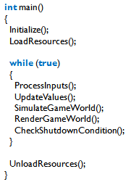
Proveniência em Jogos
Initialize Game Engine
Load Resources
Game Loop
Process Input
Check Shutdown Condition
Simulate Game World
Render Game World
Exit
Unload Resources
Notes:
Game Loop
Coleta realizada durante Process Input (Jogador) e Simulate Game World (npcs, eventos, física...)

Slide 31
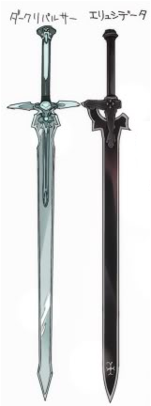
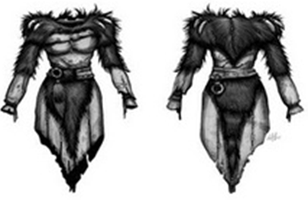
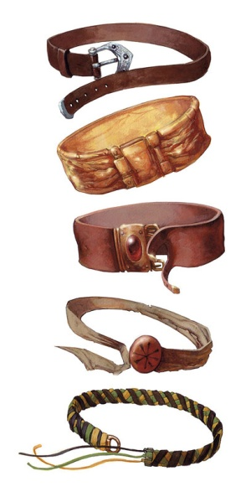
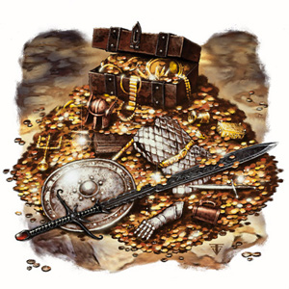
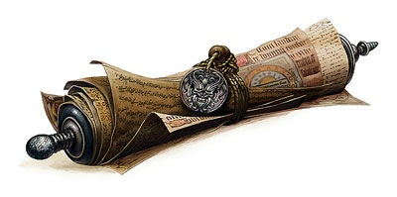
Proveniência em Jogos
Entidades
Objetos
Atividades
Ações
Eventos
Agentes
NPCs
Jogador
Notes:
Mapeamento

Slide 32
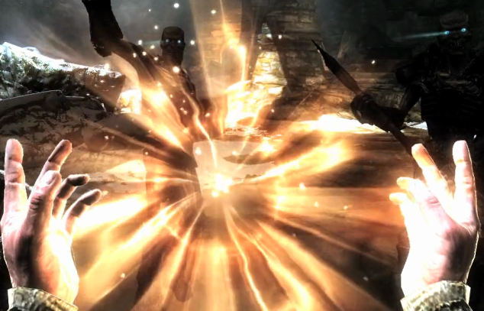
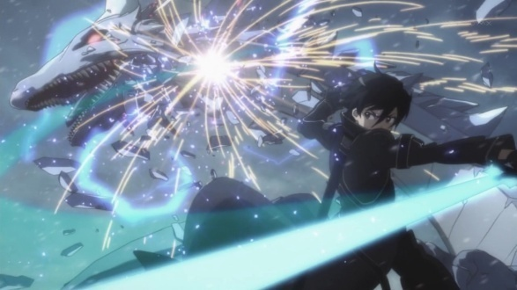
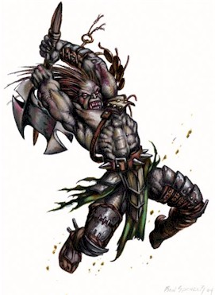
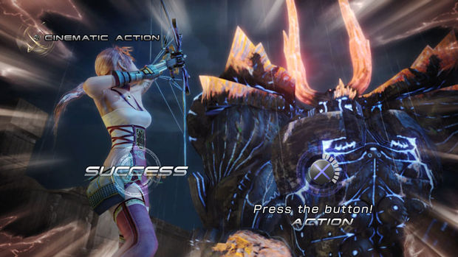
Proveniência em Jogos
Entidades
Objetos
Atividades
Ações
Eventos
Agentes
NPCs
Jogador

Slide 33
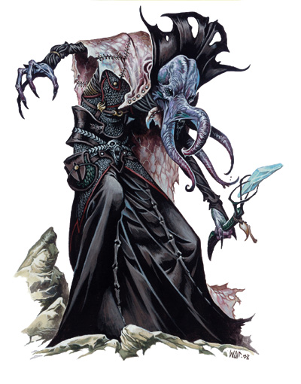
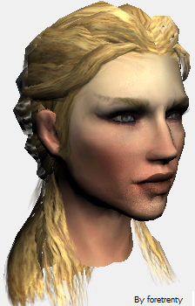
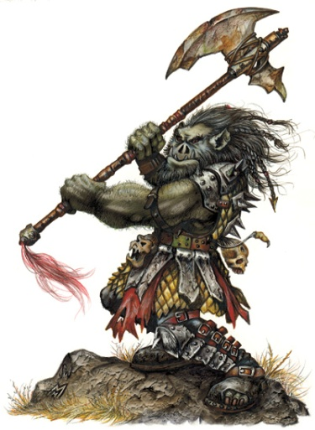
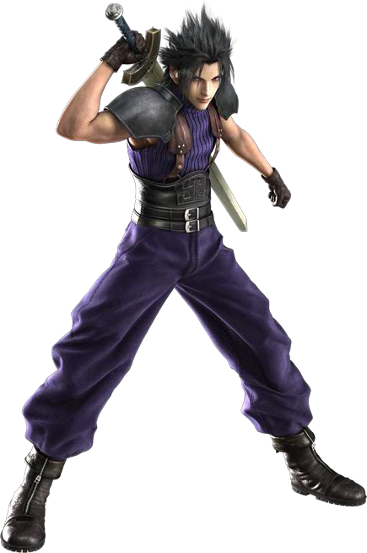
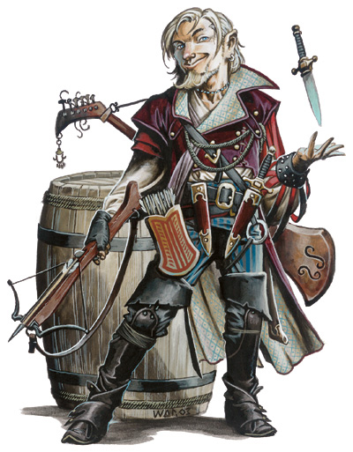
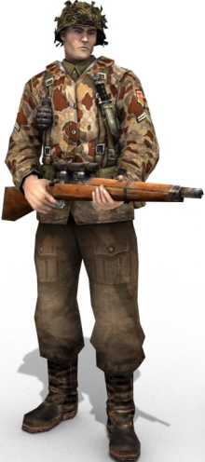
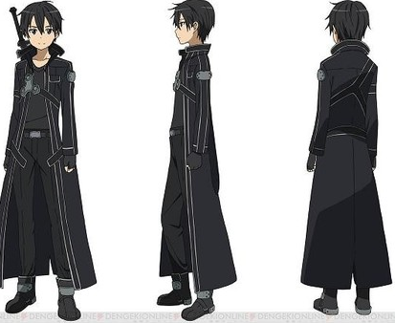
Proveniência em Jogos
Entidades
Objetos
Atividades
Ações
Eventos
Agentes
NPCs
Jogador

Slide 34
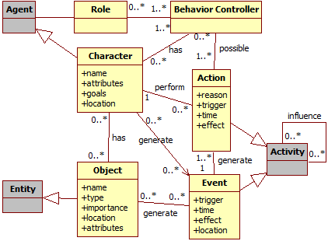
Proveniência em Jogos
Notes:
Diagrama de classe do mapeamento

Slide 35
Proveniência em Jogos
Root
Elicitation and Validation
Discovery w/ Prototype
Discovery w/ Reviews
Specification
Above Moderate
Quality
Balanced
Bad
Especification
Documentation
Especification
Test Cases
Elicitation
Especification
Discovery w/ Prototype
Discovery w/ reviews
Above Moderate
Especification
Documentation
Bad
Especification

Slide 36
Proveniência em Jogos
Mage
Orc
Notes:
Exemplo: Combate
Estrutura de armazenamento

Slide 37
Proveniência em Jogos
Mage
Orc
Cast Spell:
Weakness
Notes:
Exemplo: Combate

Slide 38
Proveniência em Jogos
Mage
Orc
Cast Spell:
Weakness
Charge to Mage

Slide 39
Proveniência em Jogos
Mage
Orc
- 13hp
Cast Spell:
Weakness
Charge to Mage
Cast Spell:
Stonefist

Slide 40
Proveniência em Jogos
Mage
Orc
- 13hp
Cast Spell:
Weakness
Charge to Mage
- 3 Attack Roll
Cast Spell:
Stonefist
Attack (Missed)

Slide 41
Proveniência em Jogos
Mage
Orc
- 13hp
Cast Spell:
Weakness
Charge to Mage
- 3 Attack Roll
Cast Spell:
Stonefist
Attack (Missed)
+ 9hp
Cast Spell:
Heal

Slide 42
Proveniência em Jogos
Mage
Orc
- 13hp
Cast Spell:
Weakness
Charge to Mage
- 3 Attack Roll
Cast Spell:
Stonefist
Attack (Missed)
+ 9hp
- 15hp
Cast Spell:
Heal
Attack
Notes:
Falar de como gera o game flow log: Estrutura
Exporta lista dos agentes e as conexões

Slide 43
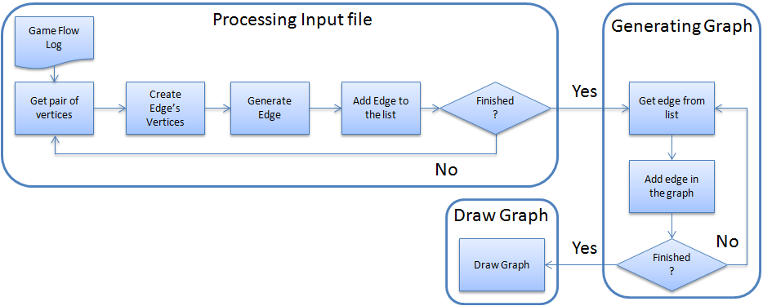
Proveniência em Jogos
Notes:
Prov Viewer

Slide 44
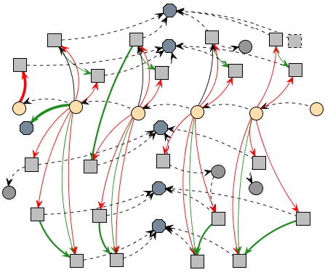
Proveniência em Jogos
Notes:
Gerar um grafo de proveniencia...
Arestas ...influencias...
Vertices...tipos...
Formato e cor

Slide 45

Proveniência em Jogos

Slide 46
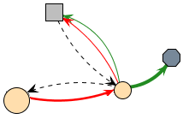
Proveniência em Jogos

Slide 47
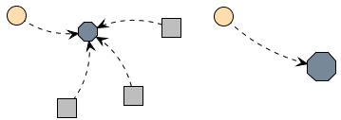
Proveniência em Jogos

Slide 48
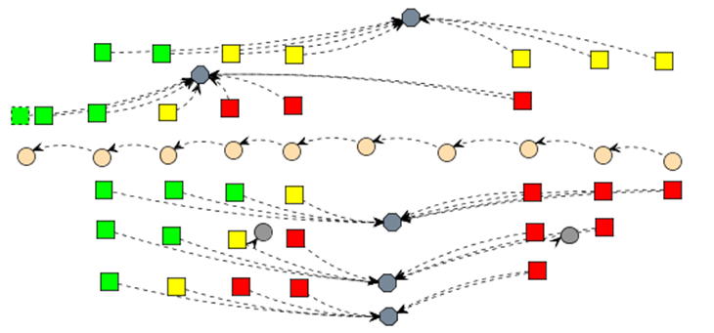
Proveniência em Jogos

Slide 49
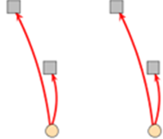
Proveniência em Jogos

Slide 50
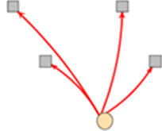
Proveniência em Jogos

Slide 51
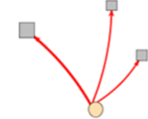
Proveniência em Jogos

Slide 52
Estudo de Caso
Introdução
Análise de Game Flow
Proveniência
Proveniência em Jogos
Estudo de Caso
Experimento
Conclusão

Slide 53
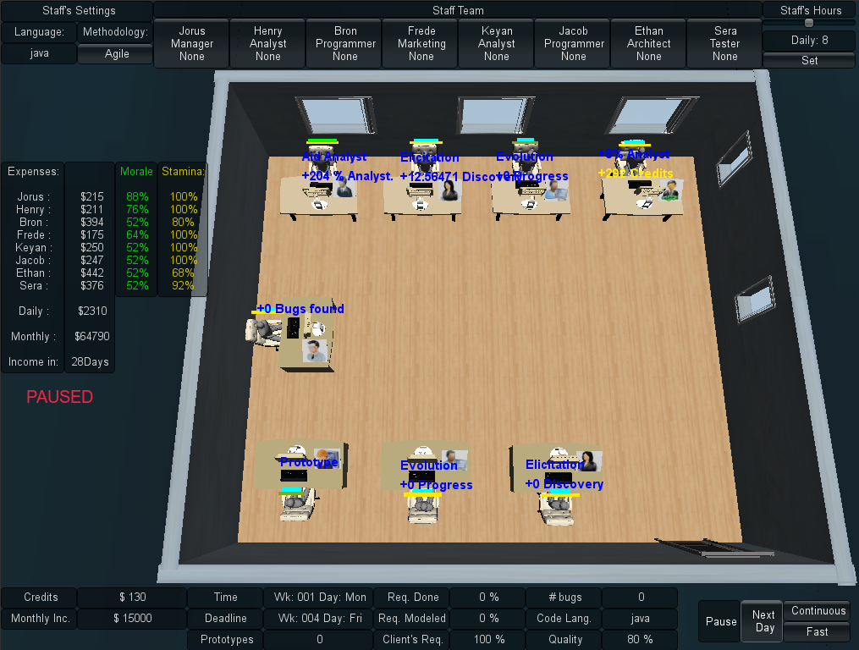
Estudo de Caso
Notes:
Apresentação do SDM simplificada

Slide 54
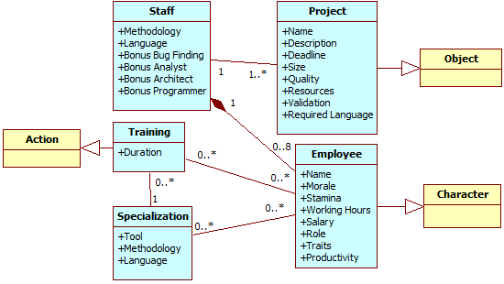
Estudo de Caso
Notes:
SDM & Prov Gathering

Slide 55
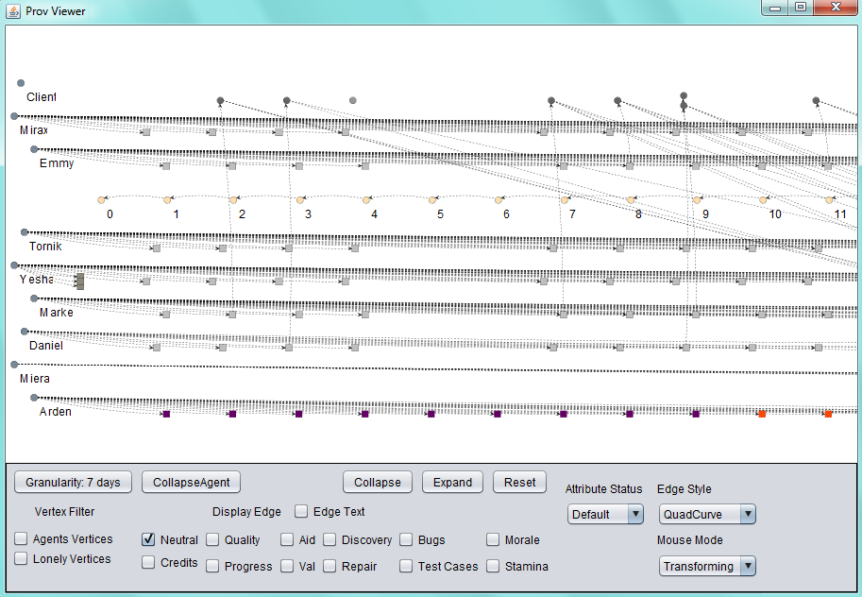
Estudo de Caso
Notes:
Visualization

Slide 56
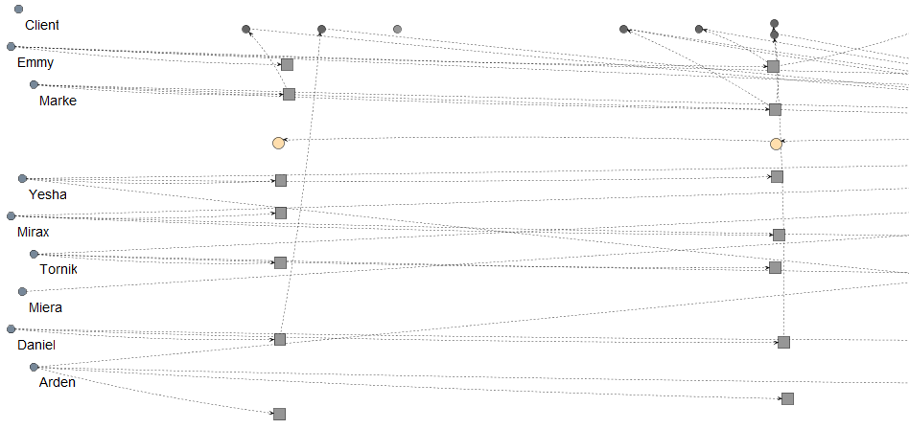
Estudo de Caso
Notes:
Granularity

Slide 57
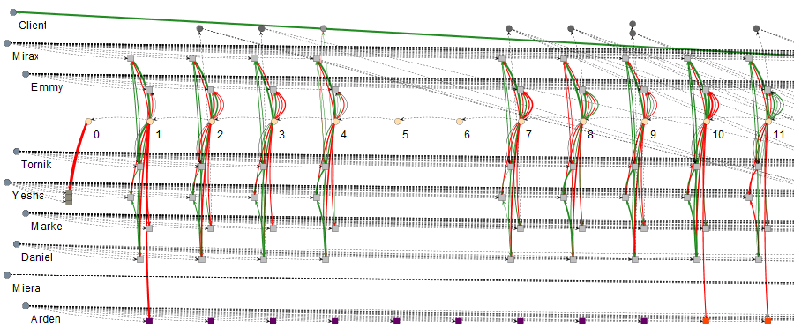
Estudo de Caso
Notes:
Influences

Slide 58
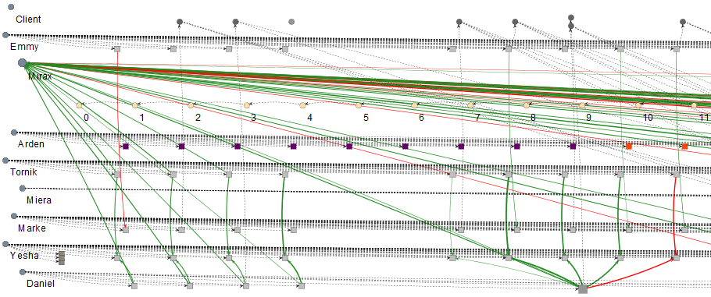
Estudo de Caso
Notes:
Agent Collapse: Agent’s Influences

Slide 59
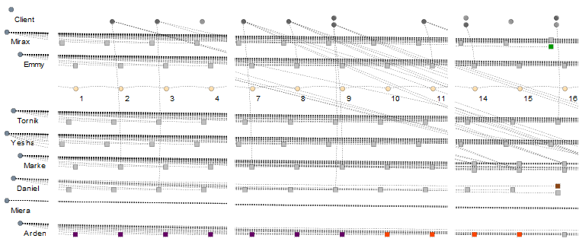
Estudo de Caso
Notes:
Vertex types/color
Verde: Promovido
Marrom: Pediu Demissao
Vermelho: Ocioso
Roxo: Treinamento

Slide 60
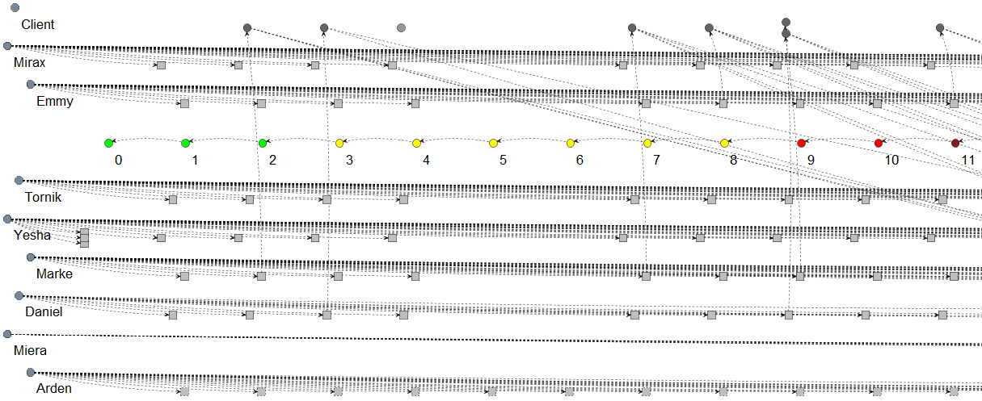
Estudo de Caso
Notes:
Vertex attribute display: Credits

Slide 61
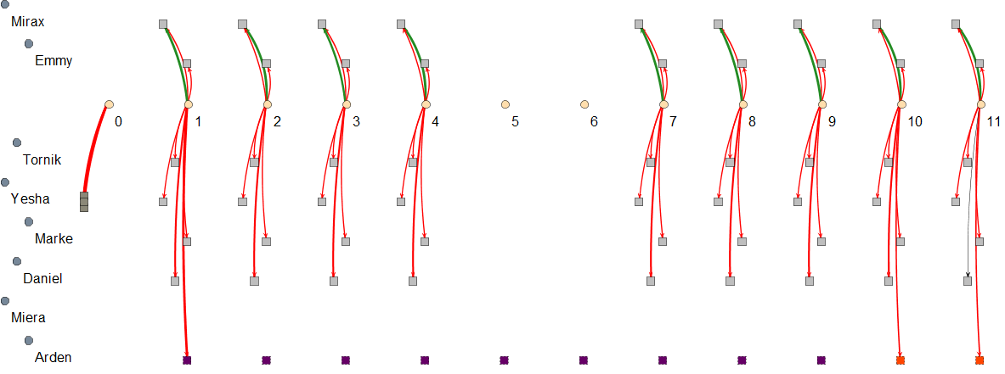
Estudo de Caso
Notes:
Edge Filter: Edge Credits

Slide 62
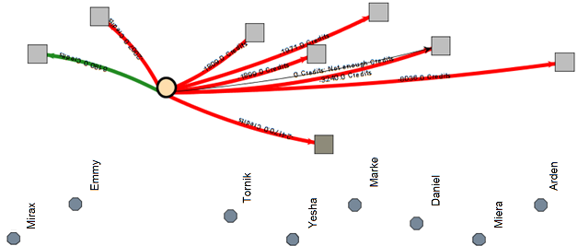
Estudo de Caso
Notes:
Collapsed Vertex: Credit edges

Slide 63
Experimento
Introdução
Análise de Game Flow
Proveniência
Proveniência em Jogos
Estudo de Caso
Experimento
Conclusão

Slide 64
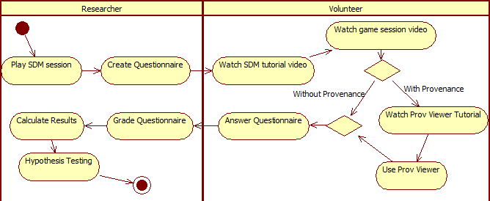
Experimento
Notes:
Para avaliar a nossa abordagem, rodamos um experimento onde estudantes viam um vídeo referente a uma sessão de jogo e respondiam a perguntas quanto a esse jogo. Parte dos estudantes tinha acesso ao Prov Viewer e outra parte não. O intuito desse experimento era verificar o quanto a nossa abordagem auxilia no entendimento, em termos da precisão das respostas obtidas e da eficiência nessas respostas

Slide 65
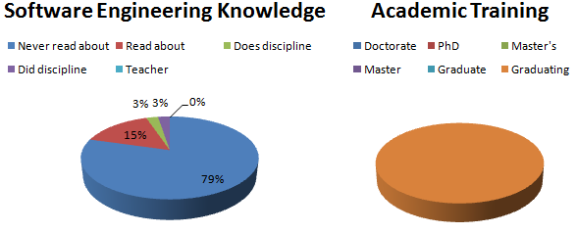
Experimento
37 voluntários
32 terminaram dentro do prazo

Slide 66
Experimento
Auxilia no entendimento?
É mais rápido?
É mais preciso?
Notes:
Perguntas do experimento

Slide 67
Experimento
 |  | Q3 | Q4 | Q5 | Q6 | Q7 | Q8 | Q9 | Duração
Com Prov | Média | 0.5 | 0.9375 | 0.1875 | 0 | 0.375 | 0.1562 | 0.8125 | 23.1875
 | Desvio Padrão | 0.5164 | 0.25 | 0.4031 | 0 | 0.5 | 0.3010 | 0.4031 | 4.2461
Sem Prov | Média | 0.0625 | 0.875 | 0.1875 | 0 | 0.25 | 0.0938 | 0.5 | 28.9375
 | Desvio Padrão | 0.25 | 0.3416 | 0.4031 | 0 | 0.4472 | 0.2015 | 0.5162 | 10.5797

Slide 68
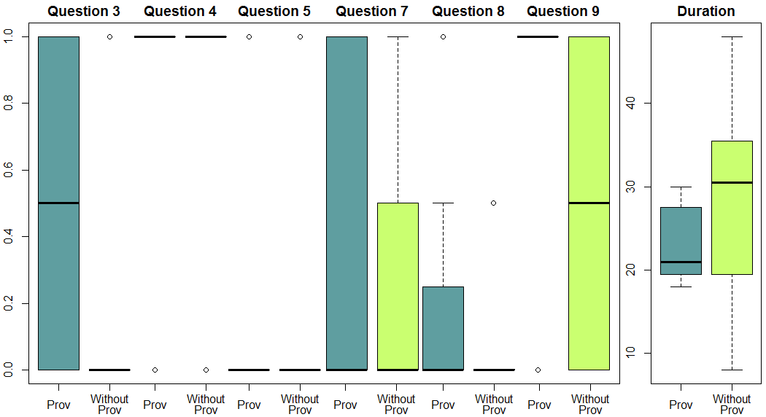
Experimento

Slide 69
Experimento
Teste de Normalidade
Shapiro-Wilk
H₀: Amostra x₁, x₂, ... , x_{n} tem distribuição normal
H₁: Amostra x₁, x₂, ... , x_{n} não tem distribuição normal
p-valor < α: Rejeita hipótese nula
α = 0.05 = 5%
P-valor | Q3 | Q4 | Q5 | Q6 | Q7 | Q8 | Q9 | Duração
Com Prov | 4.34e-05 | Null | Null | Null | 2.566e-05 | 3.481e-06 | Null | 0.04337
Sem Prov | Null | Null | Null | Null | 5.272e-06 | Null | 4.34e-05 | 0.7363
Null: Não é possível aplicar o teste de normalidade por causa de observações constantes

Slide 70
Experimento
Teste de Normalidade
Shapiro-Wilk
H₀: Amostra x₁, x₂, ... , x_{n} tem distribuição normal
H₁: Amostra x₁, x₂, ... , x_{n} não tem distribuição normal
p-valor < α: Rejeita hipótese nula
α = 0.05 = 5%
P-valor | Q3 | Q4 | Q5 | Q6 | Q7 | Q8 | Q9 | Duração
Com Prov | 4.34e-05 | Null | Null | Null | 2.566e-05 | 3.481e-06 | Null | 0.04337
Sem Prov | Null | Null | Null | Null | 5.272e-06 | Null | 4.34e-05 | 0.7363
Não tem Distribuição Normal
Null: Não é possível aplicar o teste de normalidade por causa de observações constantes

Slide 71
Experimento
Não paramétrico
Mann-Whitney
H₀ : μ_{prov} = μ_{replay}
H₁ : μ_{prov} ≠ μ_{replay}
p-valor < α: Rejeita hipótese nula
α = 0.05 = 5%
α = 0.05 | Corretude |  |  |  |  |  |  | Tempo
 | Q3 | Q4 | Q5 | Q6 | Q7 | Q8 | Q9 | Duração
p-valor | 0.007259 | 0.5757 | 1 | Null | 0.467 | 0.6371 | 0.07049 | 0.03595
IC | < 0.001 | < 0.001 | < 0.001 | < 0.001 | < 0.001 | < 0.001 | < 0.001 | < 0.001

Slide 72
Experimento
Ameaças a Validade
Interna
Divisão em Grupos
Primeiro Contato
Externa
Experiência dos Voluntários

Slide 73
Experimento
Ameaças a Validade
Construção
Numero de Perguntas
Duração
Conclusão
Interpretação

Slide 74
Conclusão
Introdução
Análise de Game Flow
Proveniência
Proveniência em Jogos
Estudo de Caso
Experimento
Conclusão

Slide 75
Conclusão
Contribuições
Abordagem para registro de dados
Analise Abstrata
Visualização de proveniência

Slide 76
Conclusão
Features | Graph | Graphic | State Machine | Data Logging | Event Context | Player Behavior | Actions | Statistical Data Mining | Developer-Oriented | Player-Oriented
GVM (JOSLIN et al., 2007) |  | √ |  | √ |  | ? |  | √ | √
TRUE (KIM et al., 2008) |  | √ | ? | √ | √ | √ | √ | √ | √
Playtracer (ANDERSEN et al., 2010) | √ |  | √ | ? |  | √ |  | √ | √
Play-Graph (WALLNER, 2013) | √ |  | √ | ? |  | √ | √ | √ | √
Provenance in Games | √ |  | √ | √ | √ | √ | √ | √ | √ | √

Slide 77
Conclusão
Limitações
Escalabilidade
Arquivo de Entrada

Slide 78
Conclusão
Trabalhos Futuros
Acessibilidade
Game Engine
Inferências
Visualização
Questões de Gameplay

Slide 79
Publicações
KOHWALTER, Troy; CLUA, Esteban; MURTA, Leonardo. SDM – An Educational Game for Software Engineering. Brazilian Symposium on Games and Digital Entertainment (SBGAMES), p. 222–231, 2011.
KOHWALTER, Troy; CLUA, Esteban; MURTA, Leonardo. Provenance in Games. Brazilian Symposium on Games and Digital Entertainment (SBGAMES), 2012.
BIVAR, Bárbara; SANTOS, Lucas; KOHWALTER, Troy; MARINHO, Anderson; MATTOSO, Marta; BRAGANHOLO, Vanessa. Uma Comparação entre os Modelos de Proveniência OPM e PROV. Brazilian e-Science workshop, 2013.
KOHWALTER, Troy; CLUA, Esteban; MURTA, Leonardo. Understanding Game Experiences with Provenance. Advances in Computer Entertainment (ACE), 2013

Slide 80
Proveniência em Jogos
Troy C. Kohwalter
Orientadores: Esteban W. G. Clua, Leonardo G. P. Murta
Instituto de Computação – Universidade Federal Fluminense (UFF)

Slide 81
PROV
Milk
wasDerivedFrom
Icing
wasDerivedFrom
Cook
Butter
Flour
wasAssociatedWith
Used
Used(ingredient)
wasAssociatedWith
wasAssociatedWith
Used(ingredient)
Sugar
Mix
wasStartedBy
Bake
wasStartedBy
Decorate
Used(ingredient)
wasGeneratedBy
(coating)
Eggs
Used(ingredient)
Used(baking)
Cake
Used
(tool)
Oven
Hand Mixer

Slide 82
Proveniência
 | OPM | PROV
Entidades | Artefato/Processo/Agente | Entidade/Atividade/Agente
Relações | 5 | 11
Novas Relações | Não especificado | Especificado (New Relations)
Extensão de Relações | Não especificado | Especificado (Expanded Relations)
Inferências | Sim | Sim
Subtipo | Especificado (OPM Profile) | Especificado (Subtyping)
Informações Extras | Sim (Annotations) | Sim (Optional Identifiers)

Slide 83
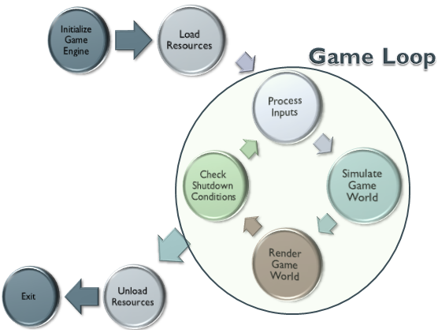
Proveniência em Jogos
http://gamyguru.files.wordpress.com/2012/07/game-loop2.png

Slide 84

Proveniência em Jogos

Slide 85

Proveniência em Jogos

Slide 86



Proveniência em Jogos

Slide 87
Análise de Game Flow
Features | GVM (JOSLIN et al., 2007) | TRUE (KIM et al., 2008) | Playtracer (ANDERSEN et al., 2010) | Play-Graph (WALLNER, 2013)
Graph |  |  | √ | √
Graphic | √ | √
State Machine |  | ? | √ | √
Data Logging | √ | √ | ? | ?
Event Context |  | √
Player Behavior | ? | √ | √ | √
Actions |  | √ |  | √
Statistical Data Mining | √ | √ | √ | √
Developer-Oriented | √ | √ | √ | √
Player-Oriented

Slide 88
Conclusão
Features | GVM (JOSLIN et al., 2007) | TRUE (KIM et al., 2008) | Playtracer (ANDERSEN et al., 2010) | Play-Graph (WALLNER, 2013) | Provenance in Games
Graph |  |  | √ | √ | √
Graphic | √ | √
State Machine |  | ? | √ | √ | √
Data Logging | √ | √ | ? | ? | √
Event Context |  | √ |  |  | √
Player Behavior | ? | √ | √ | √ | √
Actions |  | √ |  | √ | √
Statistical Data Mining | √ | √ | √ | √ | √
Developer-Oriented | √ | √ | √ | √ | √
Player-Oriented |  |  |  |  | √

